Slide 1
习题课 2024.11.4

Slide 2
第一章 软件工程介绍

Slide 3
作业
什么是软件危机？
软件危机是指在计算机软件的开发和维护过程中所遇到的一系列严重问题.

Slide 4
作业
软件危机的具体表现有哪些？
1.成本和进度估计常不准确
2.用户的满意度常不高
3.质量往往靠不住
4.软件通常很难维护
5.文档资料不完整、不合格
6.软件的成本高，所占比例逐年上升
7.软件开发生产率提高的速度慢

Slide 5
第二章 过程模型

Slide 6
作业
详细描述三个适于采用瀑布模型的软件项目
详细描述三个适于采用原型模型的软件项目
详细描述三个适于采用增量模型的软件项目
详细描述三个适于采用构件模型的软件项目
Notes:
1.瀑布模型也称为是线性模型，
通常在对一个已有系统进行明确定义的适应性调整和增强的时候，
对于一个新的项目，需求必须是准确定义和相对稳定的，这些时候会采用瀑布模型。
例1：学生选课系统。
系统的需求非常明确和稳定，就是学生能成功退选课并且不能造成课与课的时间冲突。而且系统管理员可以增减修改课程信息。
例2：图书管理与借阅系统。
系统的需求是借阅者可以在系统中找到自己所需要的书籍并实现借阅，而且可以通过系统进行还书的操作。而且系统管理员可以查找到借阅时间超时的借阅者或进行一些相关的处理操作。
例3：学生成绩管理系统
系统的需求是教师可以录入、修改学生的成绩，学生能够查看自己各科的成绩，系统需求也非常明确。
2.原型通常在什么时候用呢
如果客户也不能给出确切的要求
又或者是开发人员对算法的效率、操作系统的兼容性和人机交互的形式不确定
原型模型能让人（开发者或客户）很快见到产品，有成就感并渐进地启发客户提出新的要求或任务。但往往只为结果，而不考虑技术手段，为今后埋下隐患。
我看到很多同学的作业上都写到用户，用户和客户是不一样的，用户是软件最终使用的人，客户是托付给我们实现软件，对我们提需求的人。
由于种种原因，在我们在需求阶段得到完全、一致、准确、合理的需求说明是很困难的，在获得一组基本需求说明后，就快速地使其“实现”，通过原型反馈，加深对系统的理解，并满足客户基本要求，使客户在试用过程中受到启发，对需求说明进行补充和精确化，消除不协调的系统需求，逐步确定各种需求，从而获得合理、协调一致、无歧义的、完整的、现实可行的需求说明。又把快速原型思想用到软件开发的其他阶段，向软件开发的全过程扩展。即先用相对少的成本，较短的周期开发一个简单的、但可以运行的系统原型向客户演示或让客户试用，以便及早澄清并检验一些主要设计策略，在此基础上再开发实际的软件系统。
比如开发一个室内导航软件，目前需求不够明确，只知道一个基本的需求，能够在室内进行定位导航。这时候需要快速分析，迅速确定系统的基本要求，在此基础上，根据基本需求快速的实现一个可行的原型系统，原型系统可以忽略一些细节上的要求，比如安全性，异常处理。运行原型，发现误解和错误，同时将客户的需求一步步引导出来。
3.增量模型
所谓增量，指增加的功能。即把一个软件所要实现的功能分为若干步，每一步实现其中的一块。在每一步中采用瀑布模型的方式。这样反复进行的工作，就称为迭代
一般来讲，最重要的增量放在前面。
每次交付的增量产品都是可用的。
适合于功能可以划分，而且时间不紧迫的情况。
可以规避一定的风险。如有些技术还不稳定，将这部分放到后边。
采用增量模型开发的多人在线战斗游戏：
在第1个增量中提供基本战斗系统
第2个增量中提供道具系统
第3个增量中提供商店交易系统
第4个增量中提供聊天、邮件
采用增量模型开发的字处理软件：
在第1个增量中提供基本的文件管理、编辑和文档成文功能
第2个增量中提供复杂的编辑和文档生成功能
第3个增量中提供拼写和语法检查功能
第4个增量中提供高级页面排版功能
4.构件模型
构件是面向软件体系架构的可复用软件模块。构件（component）是可复用的软件组成成份，可被用来构造其他软件。它可以是被封装的对象类、类树、一些功能模块，可动态绑定的、含一个或多个程序的软件包等。
利用预先打包的软件构件来开发程序构件。
比如日历、工作流构件、订单构件、用户界面控制等等都可以是构件。
基于构件的软件开发模型，开发一个油气田作业信息系统，
首先对所需的构件进行评估，提取那些功能完整，独立，有重用价值的模块作为构件来开发，包括作业任务模块，功能图标管理模块，作业日记模块，记录录入模块，管柱数据录入，作业队管理等，这些功能模块可以作为可重用构件来开发。接下来对每个构件，确定它们的对外接口，操作界面和需要实现的功能。设计实现构件，将构件放入系统框架，进行测试。

Slide 7
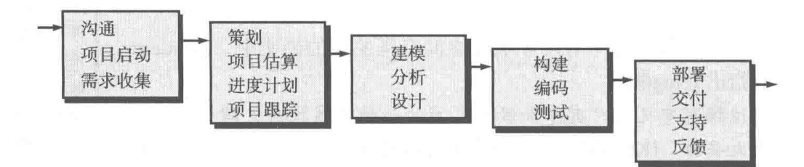
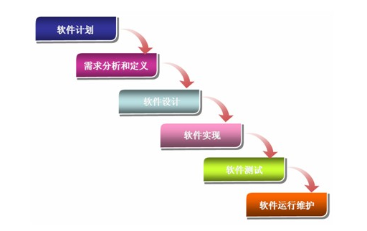
瀑布模型
也称为线性模型或传统生存周期，V模型

Slide 8
瀑布模型（续）
适用范围？
通常发生在对一个已有系统进行明确定义的适应性调整和增强的时候
对于一个新的项目，需求必须是准确定义和相对稳定的

Slide 9
瀑布模型（续）
线性顺序模型特点:
阶段间的顺序性和依赖性；
文档驱动性；
严格阶段评估；
开发初期需要清楚全部需求；
开发周期长、风险大。

Slide 10
瀑布模型的优点 | 容易理解和计划 适用于充分了解的小型项目 分析和测试是顺序线性的
瀑布模型的缺点 | 不能很好地适应变化 测试在过程的后期进行 客户确认在最后阶段

Slide 11
详细描述三个适于采用瀑布模型的软件项目
例1：学生选课系统。
系统的需求非常明确和稳定，就是学生能成功退选课并且不能造成课与课的时间冲突。而且系统管理员可以增减修改课程信息。
例2：图书管理与借阅系统。
系统的需求是借阅者可以在系统中找到自己所需要的书籍并实现借阅，而且可以通过系统进行还书的操作。而且系统管理员可以查找到借阅时间超时的借阅者或进行一些相关的处理操作。
例3：学生成绩管理系统
系统的需求是教师可以录入、修改学生的成绩，学生能够查看自己各科的成绩，系统需求也非常明确。
Notes:
1.瀑布模型也称为是线性模型，
通常在对一个已有系统进行明确定义的适应性调整和增强的时候，
对于一个新的项目，需求必须是准确定义和相对稳定的，这些时候会采用瀑布模型。
例1：学生选课系统。
系统的需求非常明确和稳定，就是学生能成功退选课并且不能造成课与课的时间冲突。而且系统管理员可以增减修改课程信息。
例2：图书管理与借阅系统。
系统的需求是借阅者可以在系统中找到自己所需要的书籍并实现借阅，而且可以通过系统进行还书的操作。而且系统管理员可以查找到借阅时间超时的借阅者或进行一些相关的处理操作。
例3：学生成绩管理系统
系统的需求是教师可以录入、修改学生的成绩，学生能够查看自己各科的成绩，系统需求也非常明确。

Slide 12
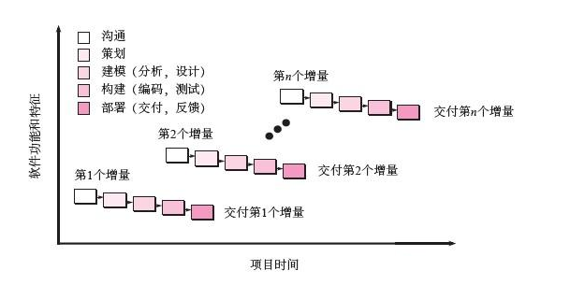
增量模型
以迭代方式运用瀑布模型。

Slide 13
增量模型（续）
特点：
一般来讲，最重要的增量放在前面。
每次交付的增量产品都是可用的。
适合于功能可以划分，而且时间不紧迫的情况。
可以规避一定的风险。如有些技术还不稳定，将这部分放到后边。

Slide 14
增量模型（续）
例如：
采用增量模型开发的字处理软件：
在第1个增量中提供基本的文件管理、编辑和文档成文功能
第2个增量中提供复杂的编辑和文档生成功能
第3个增量中提供拼写和语法检查功能
第4个增量中提供高级页面排版功能

Slide 15
增量模型优点 | 1. 将待开发的软件系统模块化，可以分批次的提交软件产品，使用户可以及时了解软件项目的进展。 2. 以组件为单位进行开发降低了软件开发的风险，一个开发周期内的错误不会影响到整个软件系统。 3. 开发顺序灵活，开发热源可以对组件的实现顺序进行优先级排序，先完成需要稳定的核心组件，当组件的优先级发生变化时，还能及时的对实现顺序进行调整。
增量模型缺点 | 1. 要求待开发的团建能给进行增量式的开发，否则会很麻烦。 2. 在软件开发过程中需求变化是不可避免的，增量模型的灵活性可以使其适应这种变化的能力大大优于瀑布模型和快速开发模型，但也很容易退化为边做边改模型，从而是软件过程的控制失去整体性。

Slide 16
3.详细描述三个适于采用增量模型的软件项目
采用增量模型开发的多人在线战斗游戏：
在第1个增量中提供基本战斗系统
第2个增量中提供道具系统
第3个增量中提供商店交易系统
第4个增量中提供聊天、邮件
采用增量模型开发的字处理软件：
在第1个增量中提供基本的文件管理、编辑和文档成文功能
第2个增量中提供复杂的编辑和文档生成功能
第3个增量中提供拼写和语法检查功能
第4个增量中提供高级页面排版功能
Notes:
3.增量模型
所谓增量，指增加的功能。即把一个软件所要实现的功能分为若干步，每一步实现其中的一块。在每一步中采用瀑布模型的方式。这样反复进行的工作，就称为迭代
一般来讲，最重要的增量放在前面。
每次交付的增量产品都是可用的。
适合于功能可以划分，而且时间不紧迫的情况。
可以规避一定的风险。如有些技术还不稳定，将这部分放到后边。
采用增量模型开发的多人在线战斗游戏：
在第1个增量中提供基本战斗系统
第2个增量中提供道具系统
第3个增量中提供商店交易系统
第4个增量中提供聊天、邮件
采用增量模型开发的字处理软件：
在第1个增量中提供基本的文件管理、编辑和文档成文功能
第2个增量中提供复杂的编辑和文档生成功能
第3个增量中提供拼写和语法检查功能
第4个增量中提供高级页面排版功能
4.构件模型
构件是面向软件体系架构的可复用软件模块。构件（component）是可复用的软件组成成份，可被用来构造其他软件。它可以是被封装的对象类、类树、一些功能模块，可动态绑定的、含一个或多个程序的软件包等。
利用预先打包的软件构件来开发程序构件。
比如日历、工作流构件、订单构件、用户界面控制等等都可以是构件。
基于构件的软件开发模型，开发一个油气田作业信息系统，
首先对所需的构件进行评估，提取那些功能完整，独立，有重用价值的模块作为构件来开发，包括作业任务模块，功能图标管理模块，作业日记模块，记录录入模块，管柱数据录入，作业队管理等，这些功能模块可以作为可重用构件来开发。接下来对每个构件，确定它们的对外接口，操作界面和需要实现的功能。设计实现构件，将构件放入系统框架，进行测试。

Slide 17
原型开发
如果出现下面的情况，怎么办？
客户也不能给出确切的要求
开发人员对算法的效率、操作系统的兼容性和人机交互的形式不确定
原型
是一个循环的过程，所以也是迭代的过程。

Slide 18
原型模型的优点 | 变更需求对后续设计影响较小 客户很早并频繁地参与其中 对小型项目来说效果好 产品失败的可能性降低
原型模型的缺点 | 客户的参与可能造成进度延误 “提交”一个原型，可能造成初步完成的假象 原型被抛弃导师工作白干了 很难计划和管理

Slide 19
2. 详细描述三个适于采用原型模型的软件项目
开发一个室内导航软件，目前需求不够明确，只知道一个基本的需求，能够在室内进行定位导航。这时候需要快速分析，迅速确定系统的基本要求，在此基础上，根据基本需求快速的实现一个可行的原型系统，原型系统可以忽略一些细节上的要求，比如安全性，异常处理。运行原型，发现误解和错误，同时将客户的需求一步步引导出来。
Notes:
2.原型通常在什么时候用呢
如果客户也不能给出确切的要求
又或者是开发人员对算法的效率、操作系统的兼容性和人机交互的形式不确定
原型模型能让人（开发者或客户）很快见到产品(demo)，有成就感并渐进地启发客户提出新的要求或任务。但往往只为结果，而不考虑技术手段，为今后埋下隐患。
我看到很多同学的作业上都写到用户，用户和客户是不一样的，用户是软件最终使用的人，客户是托付给我们实现软件，对我们提需求的人。
由于种种原因，在我们在需求阶段得到完全、一致、准确、合理的需求说明是很困难的，在获得一组基本需求说明后，就快速地使其“实现”，通过原型反馈，加深对系统的理解，并满足客户基本要求，使客户在试用过程中受到启发，对需求说明进行补充和精确化，消除不协调的系统需求，逐步确定各种需求，从而获得合理、协调一致、无歧义的、完整的、现实可行的需求说明。又把快速原型思想用到软件开发的其他阶段，向软件开发的全过程扩展。即先用相对少的成本，较短的周期开发一个简单的、但可以运行的系统原型向客户演示或让客户试用，以便及早澄清并检验一些主要设计策略，在此基础上再开发实际的软件系统。
比如开发一个室内导航软件，目前需求不够明确，只知道一个基本的需求，能够在室内进行定位导航。这时候需要快速分析，迅速确定系统的基本要求，在此基础上，根据基本需求快速的实现一个可行的原型系统，原型系统可以忽略一些细节上的要求，比如安全性，异常处理。运行原型，发现误解和错误，同时将客户的需求一步步引导出来。
3.增量模型
所谓增量，指增加的功能。即把一个软件所要实现的功能分为若干步，每一步实现其中的一块。在每一步中采用瀑布模型的方式。这样反复进行的工作，就称为迭代
一般来讲，最重要的增量放在前面。
每次交付的增量产品都是可用的。
适合于功能可以划分，而且时间不紧迫的情况。
可以规避一定的风险。如有些技术还不稳定，将这部分放到后边。
采用增量模型开发的多人在线战斗游戏：
在第1个增量中提供基本战斗系统
第2个增量中提供道具系统
第3个增量中提供商店交易系统
第4个增量中提供聊天、邮件
采用增量模型开发的字处理软件：
在第1个增量中提供基本的文件管理、编辑和文档成文功能
第2个增量中提供复杂的编辑和文档生成功能
第3个增量中提供拼写和语法检查功能
第4个增量中提供高级页面排版功能
4.构件模型
构件是面向软件体系架构的可复用软件模块。构件（component）是可复用的软件组成成份，可被用来构造其他软件。它可以是被封装的对象类、类树、一些功能模块，可动态绑定的、含一个或多个程序的软件包等。
利用预先打包的软件构件来开发程序构件。
比如日历、工作流构件、订单构件、用户界面控制等等都可以是构件。
基于构件的软件开发模型，开发一个油气田作业信息系统，
首先对所需的构件进行评估，提取那些功能完整，独立，有重用价值的模块作为构件来开发，包括作业任务模块，功能图标管理模块，作业日记模块，记录录入模块，管柱数据录入，作业队管理等，这些功能模块可以作为可重用构件来开发。接下来对每个构件，确定它们的对外接口，操作界面和需要实现的功能。设计实现构件，将构件放入系统框架，进行测试。

Slide 20
基于构件的开发
构件是面向软件体系架构的可复用软件模块。构件（component）是可复用的软件组成成份，可被用来构造其他软件。它可以是被封装的对象类、类树、一些功能模块，可动态绑定的、含一个或多个程序的软件包等。
利用预先打包的软件构件来开发程序构件。
比如日历、工作流构件、订单构件、用户界面控制等等都可以是构件。

Slide 21
基于构件的开发（续）
构件开发的步骤：
对所需构件进行评估。
考虑构件的集成。
设计系统的软件框架。
将构件放入框架。
进行测试。

Slide 22
4.详细描述三个适于采用构件模型的软件项目
基于构件的软件开发模型，开发一个油气田作业信息系统，
首先对所需的构件进行评估，提取那些功能完整，独立，有重用价值的模块作为构件来开发，包括作业任务模块，功能图标管理模块，作业日记模块，记录录入模块，管柱数据录入，作业队管理等，这些功能模块可以作为可重用构件来开发。接下来对每个构件，确定它们的对外接口，操作界面和需要实现的功能。设计实现构件，将构件放入系统框架，进行测试。
Notes:
4.构件模型
基于构件的软件开发模型，开发一个油气田作业信息系统，
首先对所需的构件进行评估，提取那些功能完整，独立，有重用价值的模块作为构件来开发，包括作业任务模块，功能图标管理模块，作业日记模块，记录录入模块，管柱数据录入，作业队管理等，这些功能模块可以作为可重用构件来开发。接下来对每个构件，确定它们的对外接口，操作界面和需要实现的功能。设计实现构件，将构件放入系统框架，进行测试。

Slide 23
第三章 敏捷开发

Slide 24
作业
用自己的话概述（用于软件项目的）敏捷性。
为什么迭代过程更容易管理变更?是不是本章所讨论的每一个敏捷过程都是迭代的？只用一次迭代就能完成项目的敏捷过程是否存在？解释你的答案。
写一个用户故事，描述“微信支付”的需求。
如何采用Scrum组织这学期的大作业项目？
Notes:
1.通俗地讲，敏捷是指在软件的开发活动中，坚持一些基本原则，灵活运用各种方法，快速地开发出令客户满意的产品。
敏捷是一种态度，是敏捷建模者们坚持的价值观、敏捷建模者们相信的原则、敏捷建模者们应用的实践组成的集合。
大家根据这段话自己概述一下。
同学答案参考
普遍存在的变化是敏捷的基本动力，敏捷需要有效的响应变化，它鼓励在共利益者之间进行更便利的沟通和协作，强调可运行软件的快速交付。
敏捷允许项目团队调整并合理安排任务，理解易变性并制定计划。精简并维持最基本的工作产品，强调增量交付，快速提供可运行软件
2.迭代计划关注的时间短、策划的依据比较确定，与里程碑控制不同，它以保证计划进度为首要目标，主要通过裁减迭代的任务范围，比如将任务推后到下次迭代，来跟上进度期限，本次迭代的执行结果，往往成为调整项目估计和策划下次迭代的经验参照和依据，更容易管理变更。
本章每个敏捷过程都是迭代的，极限编程、自适应软件开发、动态系统开发、Scrum、Crystal、特征驱动开发。
敏捷开发主要针对需求不明确或不稳定或变化比较快的项目，如果从这个角度看，一次迭代就能完成的项目，又是需求明确的稳定的不变化的项目，这是矛盾的。
3.用户故事：
我作为一名借阅者
我希望能够迅速找到我想借阅的书籍，或者在无明确目的的时候，在自己感兴趣的领域内寻找自己想看的书籍，并且能够马上知道借阅期限以及归还日期
用户故事很多同学写成了用例的形式，两者是不同的，用户故事要做的是问题描述，“作为……（谁），我想要…… （做什么），为了……（为什么）”。

Slide 25
3.1 敏捷是什么？
通俗地讲，敏捷是指在软件的开发活动中，坚持一些基本原则，灵活运用各种方法，快速地开发出令客户满意的产品。
敏捷是一种态度，是敏捷建模者们坚持的价值观、敏捷建模者们相信的原则、敏捷建模者们应用的实践组成的集合。

Slide 26
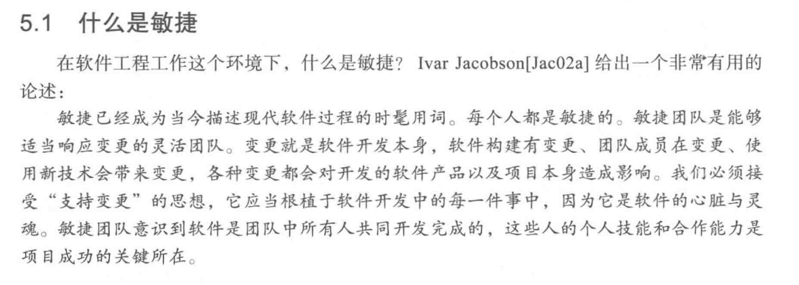

Slide 27
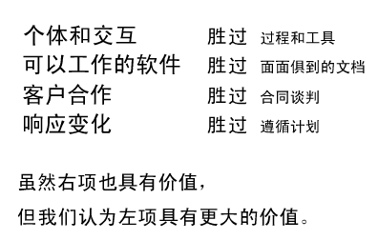
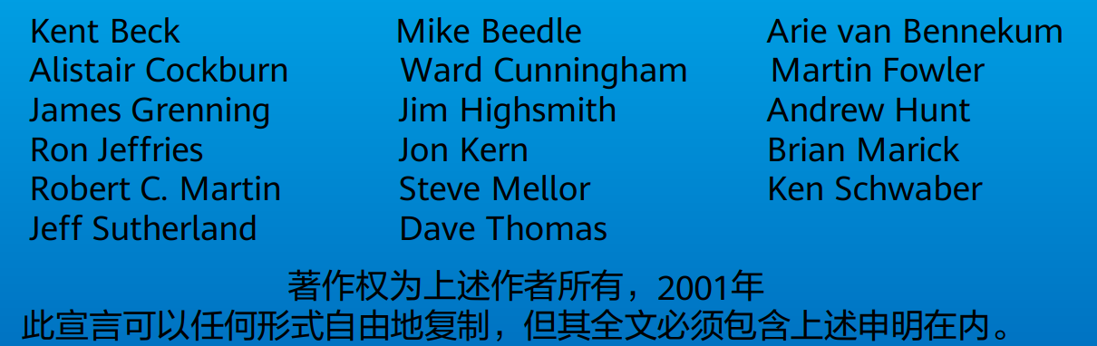
敏捷软件开发宣言
普遍存在的变化是敏捷的基本动力

Slide 28
（用于软件项目的）敏捷性
普遍存在的变化是敏捷的基本动力，敏捷需要有效的响应变化，它鼓励在共利益者之间进行更便利的沟通和协作，强调可运行软件的快速交付。
敏捷允许项目团队调整并合理安排任务，理解易变性并制定计划。精简并维持最基本的工作产品，强调增量交付，快速提供可运行软件。
Notes:
1.通俗地讲，敏捷是指在软件的开发活动中，坚持一些基本原则，灵活运用各种方法，快速地开发出令客户满意的产品。
敏捷是一种态度，是敏捷建模者们坚持的价值观、敏捷建模者们相信的原则、敏捷建模者们应用的实践组成的集合。
大家根据这段话自己概述一下。
同学答案参考
普遍存在的变化是敏捷的基本动力，敏捷需要有效的响应变化，它鼓励在共利益者之间进行更便利的沟通和协作，强调可运行软件的快速交付。
敏捷允许项目团队调整并合理安排任务，理解易变性并制定计划。精简并维持最基本的工作产品，强调增量交付，快速提供可运行软件

Slide 29
作业 第三章
2. 为什么迭代过程更容易管理变更?
持续反馈与改进、小范围变更，较短的时间内完成一个小范围的功能
是不是本章所讨论的每一个敏捷过程都是迭代的？
本章每个敏捷过程都是迭代的
只用一次迭代就能完成项目的敏捷过程是否存在？解释你的答案。
不存在
Notes:
2.迭代过程允许开发团队在较短的时间内完成一个小范围的功能，并且在每个迭代结束后进行评估和反馈。这使得变更管理变得更加容易，
迭代计划关注的时间短、策划的依据比较确定，与里程碑控制不同，它以保证计划进度为首要目标，主要通过裁减/缩小迭代的任务范围，比如将任务推后到下次迭代，来跟上进度期限，本次迭代的执行结果，往往成为调整项目估计和策划下次迭代的经验参照和依据，更容易管理变更。
本章每个敏捷过程都是迭代的，极限编程、自适应软件开发、动态系统开发、Scrum、Crystal、特征驱动开发。
通常情况下，敏捷项目不会只用一次迭代就能完成，因为敏捷方法的核心是通过多个迭代不断改进和完善产品。使用一次迭代完成项目的情况不存在
而且敏捷开发主要针对需求不明确或不稳定或变化比较快的项目，如果从这个角度看，一次迭代就能完成的项目，又是需求不明确的不稳定的变化的有敏捷思想的项目，这是矛盾的。

Slide 30
作业
3. 写一个用户故事，描述“微信支付”的需求。
Notes:
3.用户故事：
我作为一名借阅者
我希望能够迅速找到我想借阅的书籍，或者在无明确目的的时候，在自己感兴趣的领域内寻找自己想看的书籍，并且能够马上知道借阅期限以及归还日期
用户故事很多同学写成了用例的形式，两者是不同的，用户故事要做的是问题描述，“作为……（谁），我想要…… （做什么），为了……（为什么）”。

Slide 31
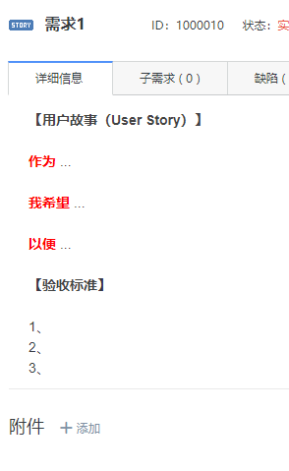
用户故事
问题描述：
“作为……（谁），我想要…… （做什么），为了……（为什么）”。

Slide 32
作业
3. 写一个用户故事，描述“微信支付”的需求。
作为一名微信用户，我希望能够使用微信支付快速、安全地完成在线购物的付款，以节省时间，避免使用现金或银行卡的麻烦。
Notes:
3.用户故事：
我作为一名借阅者
我希望能够迅速找到我想借阅的书籍，或者在无明确目的的时候，在自己感兴趣的领域内寻找自己想看的书籍，并且能够马上知道借阅期限以及归还日期
用户故事很多同学写成了用例的形式，两者是不同的，用户故事要做的是问题描述，“作为……（谁），我想要…… （做什么），为了……（为什么）”。

Slide 33
作业
4.如何采用Scrum组织这学期的大作业项目？

Slide 34
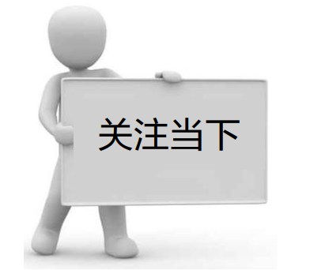

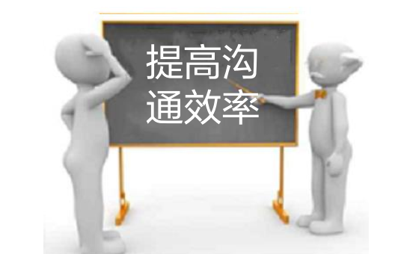
3.2 Scrum（续）
﻿Scrum三大特点
﻿“可能性的” 艺术；
团队自组织，自管理；
面对面沟通。

Slide 35
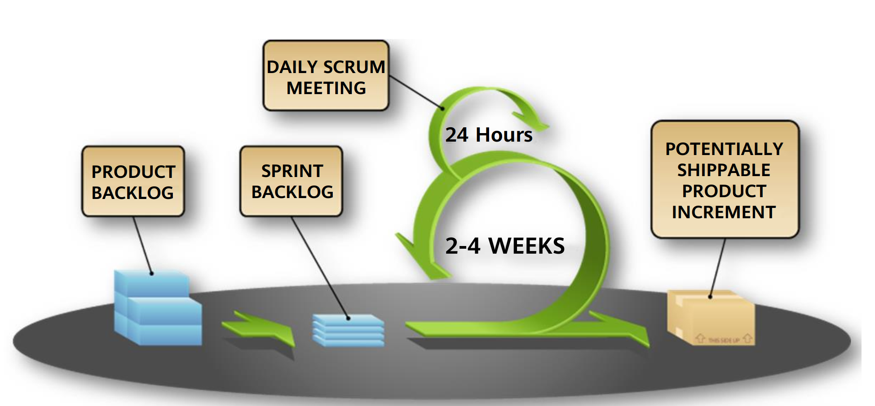
3.2 Scrum（续）
﻿Scrum是一个轻量级的项目管理的框架， 它的核心在于迭代。

Slide 36
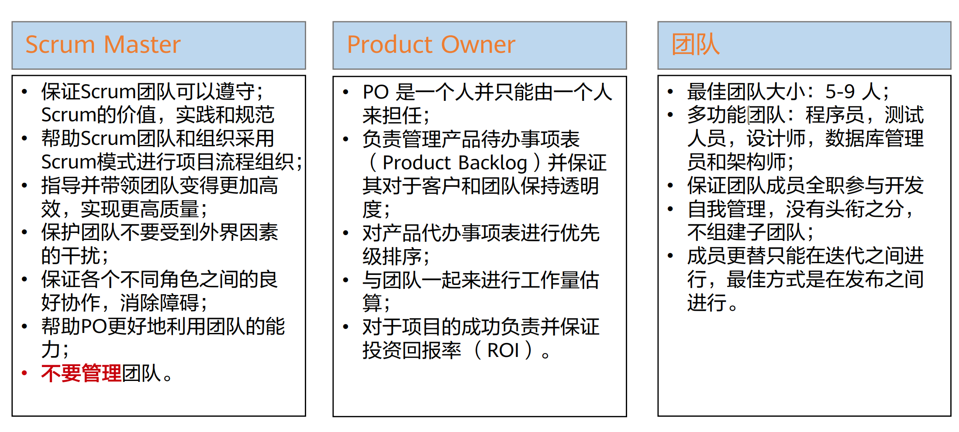
3.2 Scrum（续）
Scrum三种角色
产品负责人

Slide 37
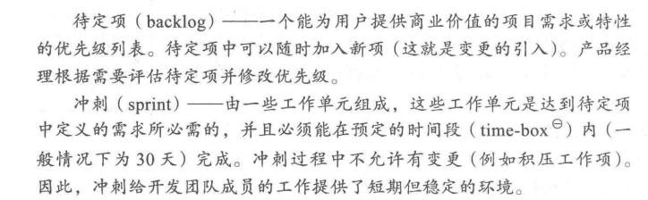
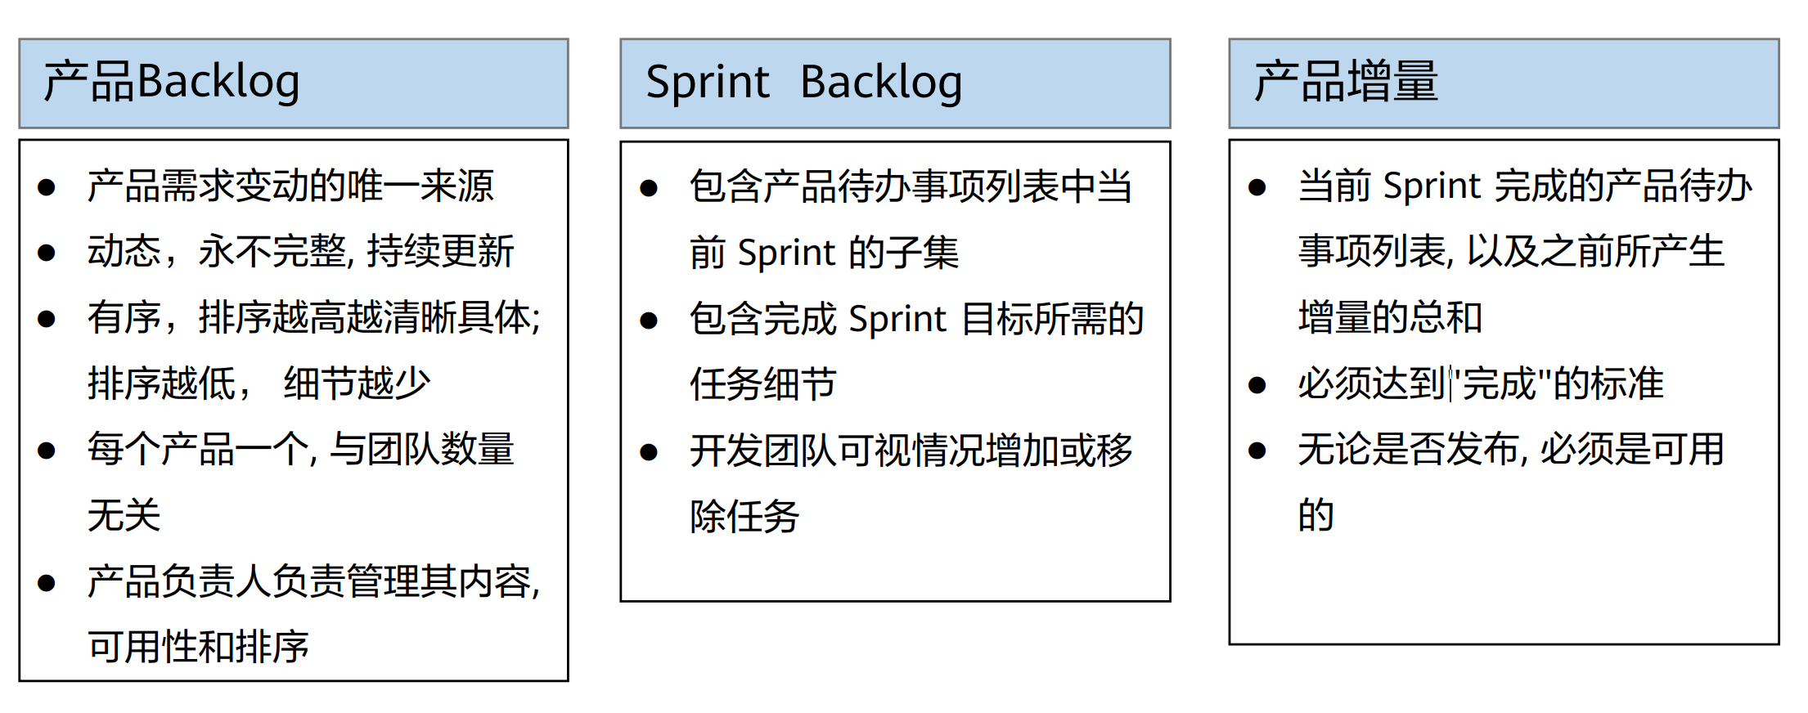
3.2 Scrum（续）
Scrum三种工件
项目需求和任务

Slide 38
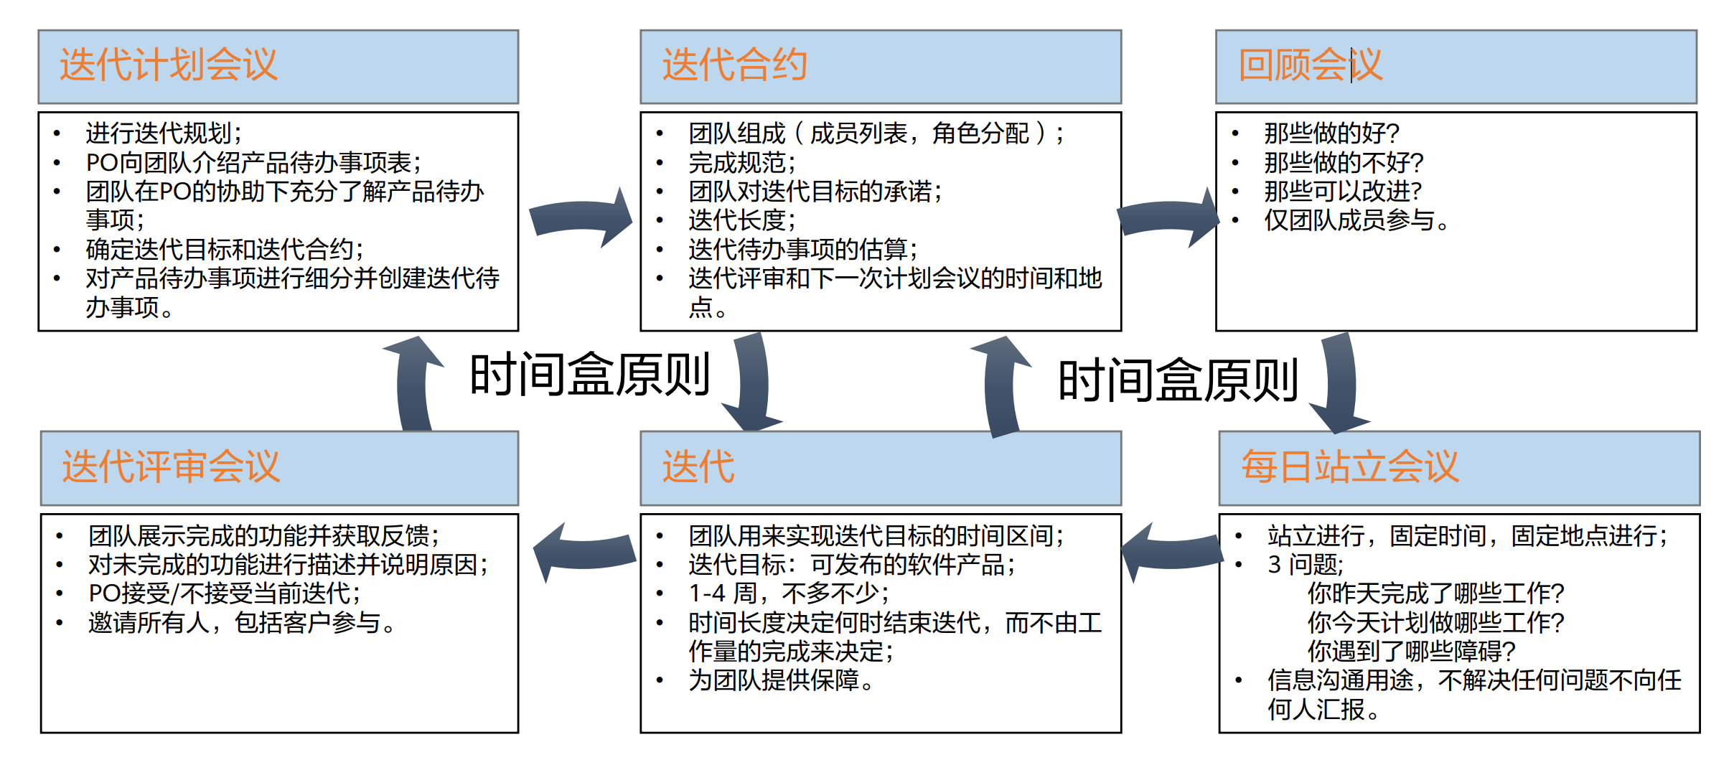
3.2 Scrum（续）
Scrum﻿过程模型 （ 5个活动 + 1个合约）

Slide 39
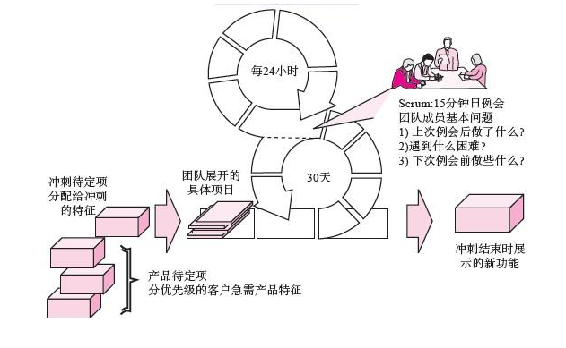
所有实践围绕一个迭代、增量的过程骨架展开

Slide 40
4.如何采用Scrum组织这学期的大作业项目？
1. 确定项目目标与时间框架
项目目标：明确大作业的核心任务和最终成果。比如，作业是开发一款软件，则需要明确软件的功能需求和评估标准。
时间框架：将整个学期划分为若干个Sprint（冲刺/迭代周期），每个Sprint可以是30天。
2. 组建团队并确定角色
Scrum Master：可以由一名学生担任，负责确保团队按照Scrum流程工作，并解决团队遇到的障碍。
Product Owner（产品负责人）：通常负责与指导老师或需求方沟通，定义需求并将其转化为任务。这位角色可以是团队中最了解项目需求的人。
开发团队：由其他成员组成，负责具体任务的实施，如设计、编程、测试等。
3. 产品Backlog
创建Backlog：列出项目的所有需求和任务，将其按优先级排序。任务可以包括功能开发、测试、文档编写等。
任务拆分：将每个需求拆解成可实现的小任务，确保每个任务在一个Sprint内能完成。
4. 计划Sprint
Sprint Planning：在每个Sprint开始时，团队进行Sprint规划，选择要在本次Sprint内完成的任务。这些任务应来自产品Backlog，并按照优先级进行选择。
Sprint目标：确定本次迭代的具体目标，确保Sprint结束时交付可演示的成果。例如，第一个Sprint的目标可以是设计项目原型或完成基础框架搭建。

Slide 41
4.如何采用Scrum组织这学期的大作业项目？
5. 每日站会（Daily Scrum）
短会汇报进展：每天团队应进行一次短会，通常控制在15分钟内，每个成员回答三个问题：
昨天完成了什么？
今天计划做什么？
遇到了哪些障碍？
通过每日站会，团队可以及时了解项目进展，并尽早发现问题。
6. Sprint Review（冲刺评审）
在每个Sprint结束时，团队向指导老师或其他成员演示本次Sprint的成果，接受反馈。根据反馈修改Backlog并调整后续Sprint的任务优先级。
7. Sprint Retrospective（回顾）
回顾和改进：在Sprint结束后，团队应进行回顾会议，讨论什么工作得好，什么需要改进，以及可以采取哪些行动来提升下一个Sprint的效率和质量。
8. 完成项目
最终评审：在学期末的最后一个Sprint结束后，团队进行最终评审，展示最终项目成果，并交付大作业的所有文档和代码。

Slide 42
第四章

Slide 43
作业
1.可行性分析要从哪些方面展开？

Slide 44
1. 可行性研究的任务
可行性研究的目的
是用最小的代价在尽可能短的时间内确定问题是否能够解决
？
主观猜想？
客观分析？
在较高层次上以较抽象的方式进行的系统分析和设计过程

Slide 45
1. 可行性研究的任务
探索若干种可选系统实现方案，至少从以下3个方面研究每种方案的可行性：
技术可行性 使用现有的技术能实现这个系统吗？
经济可行性 这个系统的经济效益能超过它的开发成本吗？
操作可行性 系统的操作方式在这个用户组织内行得通吗？
必要时还应该从法律、社会效益等更广泛的方面研究每种解法的可行性。
一般说来，可行性研究的成本只是预期的工程总成本的5%-10%

Slide 46
4.1 需求工程
把所有与需求直接相关的活动通称为需求工程。
需求工程中的活动可分为两大类:
一类属于需求开发
另一类属于需求管理。

Slide 47
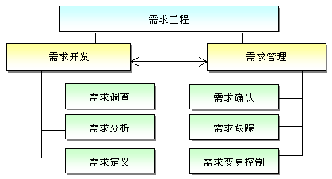
需求工程的结构图

Slide 48
4.1 需求工程
1. 起始：
软件工程是询问一些似乎与项目无直接关系的问题
泛谈起始，有各种各样的情况
目的是对问题、方案需求方、期望方案的本质、客户和开发人员之间初步的交流和合作的效果建立基本的了解

Slide 49
作业 第四章-2
1 为什么大量的软件开发人员没有足够重视需求工程？以前有没有什么情况让你可以跳过需求工程？
初步的需求都是模糊的；时间紧迫；和客户沟通比较困难
2 想出三个以上在需求起始阶段可以要问利益相关者的“与情景无关的问题”
谁是这项工作的最初提出者？
谁将使用该解决方案
成功的解决方案将带来什么样的经济效益？
存在别的解决方法吗？
Notes:
1.
首先软件开发人员认为客户已经把需求说清楚了，但是大多数情况初步的需求都是模糊的。
其次工程的进度要求很紧迫，软件开发人员迫切希望投入到代码编写阶段。
最后和客户沟通比较困难，使得大多数软件开发人员不重视需求工程。
工期短、需求看起来比较明确的时候（比如作业），我们只是大体上对需求有一个认识，就跳过需求工程开始动手编码，结果对需求理解错误，导致返工。
2.可以集中于客户和其他共利益者、整体目标、收益：
谁是这项工作的最初提出者？
谁将使用该解决方案
成功的解决方案将带来什么样的经济效益？
存在别的解决方法吗？

Slide 50
3. 请画出数据流图(DFD)的0层和1层:
银行计算机储蓄系统由操作员将用户填写的存款单或取款单输入系统（称为事物输入），系统分析事物的种类并做出响应。如果是取款，系统计算利息并且打印出利息清单；如果是存款，系统记录存款人的姓名、地址、存款类型、存款日期、利率等信息，并打印出存款单给储户。

Slide 51
数据流图
数据流图（Data Flow Diagram，简称DFD）
是一种图形化技术，它描述信息流和数据从输入移动到输出的过程中所经受的变换。

Slide 52
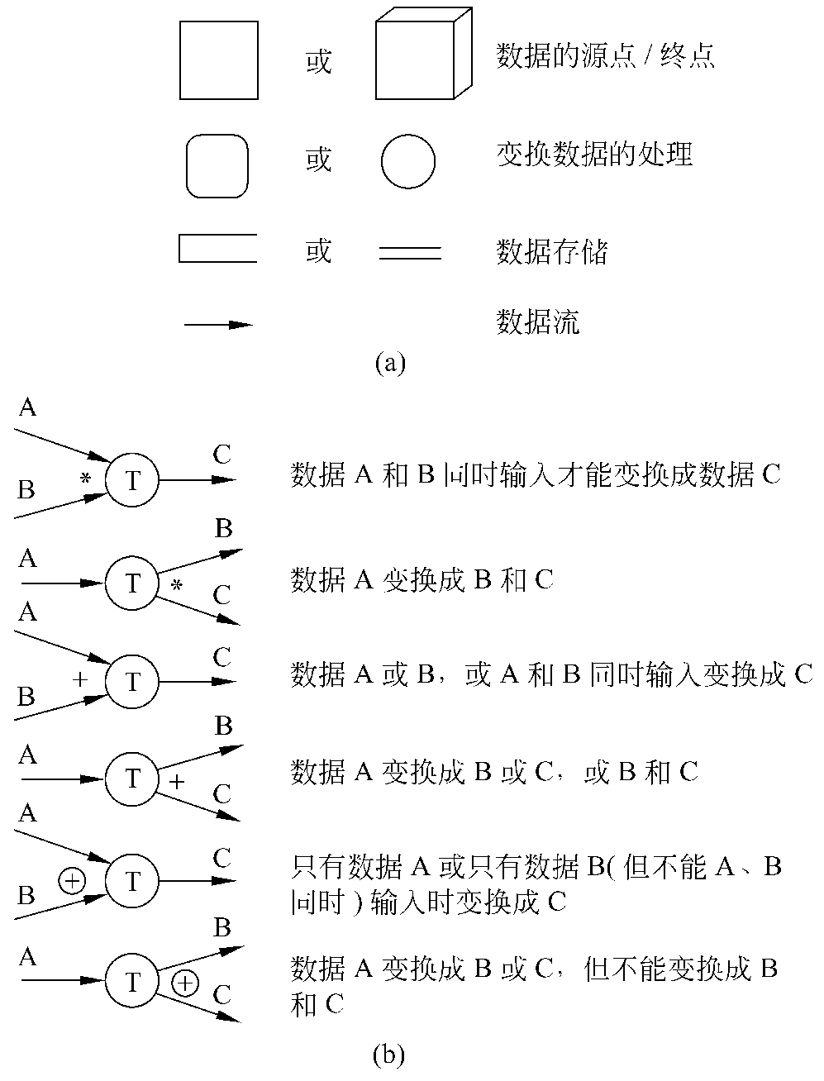
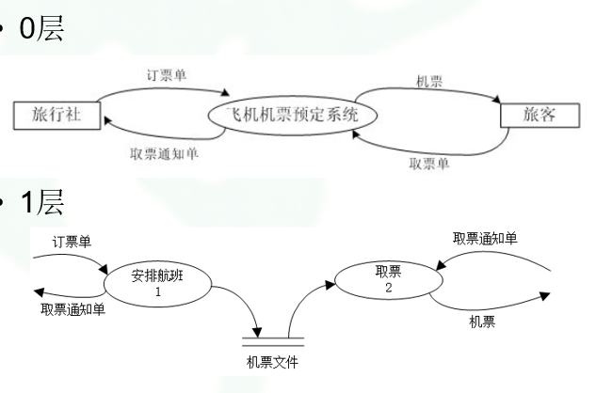
数据流图的符号
（1）数据源点或终点：是系统外部环境中的实体（人员，组织或其他软件系统）， 统称外部实体，表达该系统数据的外部来源和去向。
（2）数据处理：（又称加工）对数据进行某些操作或变换。处理的命名方式，通常是动词短语，简明描述完成什么处理。在分层的数据流图中还应编号。
（3）数据存储：(又称为文件)，指暂时保存的数据，它可以是数据库文件或任何形式的数据组织，一般为表结构。
（4）数据流：数据流是数据传递的路径，因此由一组成分固定的数据组成，箭头表示数据流向。由于数据流是流动中的数据，所以必须有流向，除了与数据存储之间的数据流不用命名外，数据流应该用名词或名词短语命名。
数据流图的符号
(a)基本符号的含义 (b)附加符号的含义

Slide 53
数据流图的命名方法
（1）为数据流（或数据存储）命名
A．名字应该代表整个数据流（或数据存储）的内容；
B．不要使用空洞的、缺乏具体含义的名字（如“数据”、“输入”）；
C．如果为某个数据流（或数据存储）起名字时遇到困难，则很可能是因为对数据流图的分解不恰当造成的，应该试试重新分解数据流图。
（2）为处理命名
A．通常先为数据流命名，然后再为与之相关联的处理命名；
B．名字应该反映整个处理的功能；
C．应该尽量避免空洞笼统的动词做名字，如“处理”、“加工”；
D．通常用一个动词命名，如果必须用两个动词才能描述整个处理的功能，则可能要把这个处理分解成两个处理更恰当；
E．如果在为某个处理命名时遇到困难，则很可能是发现了分解不当的情况，应考虑重新分解。
（3）为数据源点/终点命名
通常，为“数据源点/终点”命名时，采用它们在问题域中习惯使用的名字（如“仓库管理员”、“采购员”）。

Slide 54
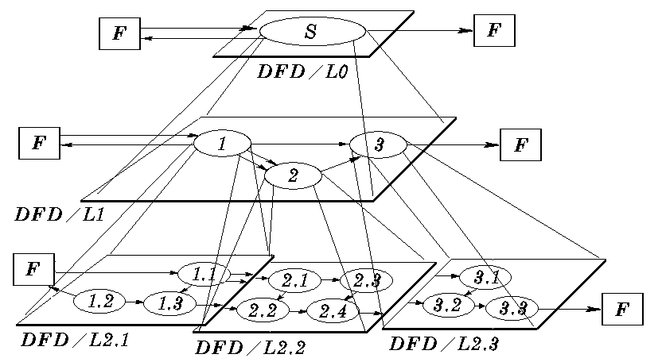
分层的数据流图
Notes:
1 、数据流图采用分层的形式来描述系统数据流向，每一层次都代表了系统数据流向的一个抽象水平，层次越高，数据流向越抽象。高层次的DFD图中处理可以进一步分解为低层次、更详细的DFD图。
这里要注意的是，顶层图就是0层图，只是不同教材的说法不同。

Slide 55
分层的数据流图
Notes:
1 、数据流图采用分层的形式来描述系统数据流向，每一层次都代表了系统数据流向的一个抽象水平，层次越高，数据流向越抽象。高层次的DFD图中处理可以进一步分解为低层次、更详细的DFD图。
这里要注意的是，顶层图就是0层图，只是不同教材的说法不同。

Slide 56
数据流图
在多层数据流图中，顶层流图仅包含一个加工，它代表被开发系统。它的输入流是该系统的输入数据，输出流是系统所输出数据
底层流图是指其加工不需再做分解的数据流图，它处在最底层
中间层流图则表示对其上层父图的细化。它的每一加工可能继续细化，形成子图。

Slide 57
画数据流图的注意原则
在单张数据流图时，必须注意以下原则：
一个加工（处理）的输出数据流不应与输入数据流同名，即使它们的组成成分相同。
保持数据守恒。也就是说，一个加工所有输出数据流中的数据必须能从该加工的输入数据流中直接获得，或者说是通过该加工能产生的数据。
每个加工必须既有输入数据流，又有输出数据流。
所有的数据流必须以一个外部实体开始，并以一个外部实体结束。
外部实体之间不应该存在数据流。

Slide 58
数据流图画法
一般遵循“由外向里”的原则，即先确定系统的边界或范围，再考虑系统的内部，先画加工的输入和输出，再画加工的内部。即：
(1)识别系统的输入和输出，画出顶层数据流图。
(2)从输入端至输出端画数据流和加工，并同时加上文件，画出1层数据流图。
(3)加工的分解“ 由外向里”进行分解，画出其它分层数据流图。
(4)数据流的命名，名字要确切，能反映整体。
(5)各种符号布置要合理，分布均匀，尽量避免交叉线。
Notes:
（1）识别系统的输入和输出，画出顶层图
即确定系统的边界。在系统分析初期，系统的功能需求等还不很明确，为了防止遗漏，不妨先将范围定得大一些。系统边界确定后，那么越过边界的数据流就是系统的输入或输出，将输入与输出用加工符号连接起来,并加上输入数据来源和输出数据去向就形成了顶层图。
（2）画系统内部的数据流、加工与文件,画出一级细化图
从系统输入端到输出端(也可反之)，逐步用数据流和加工连接起来，当数据流的组成或值发生变化时，就在该处画一个“加工”符号。
画数据流图时还应同时画上文件，以反映各种数据的存贮处，并表明数据流是流入还是流出文件。
最后，再回过头来检查系统的边界，补上遗漏但有用的输入输出数据流，删去那些没被系统使用的数据流。
（3）加工的进一步分解，画出二级细化图
同样运用“由外向里”方式对每个加工进行分析，如果在该加工内部还有数据流，则可将该加工分成若干个子加工，并用一些数据流把子加工联接起来，即可画出二级细化图。二级细化图可在一级细化图的基础上画出，也可单独画出该加工的二级细化图，二级细化图也称为该加工的子图。

Slide 59
如何画数据流图？
举例：某企业销售管理系统的功能为：
接受顾客的订单，检验订单，若库存有货，进行供货处理，即修改库存，给仓库开备货单，并且将订单留底；若库存量不足，将缺货订单登入缺货记录。
根据缺货记录进行缺货统计，将缺货通知单发给采购部门，以便采购。
根据采购部门发来的进货通知单处理进货，即修改库存，并从缺货记录中取出缺货订单进行供货处理。
根据留底的订单进行销售统计，打印统计表给经理。

Slide 60
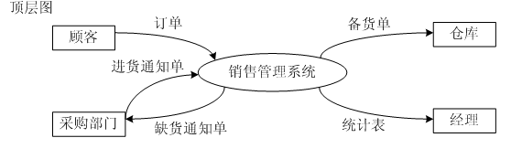
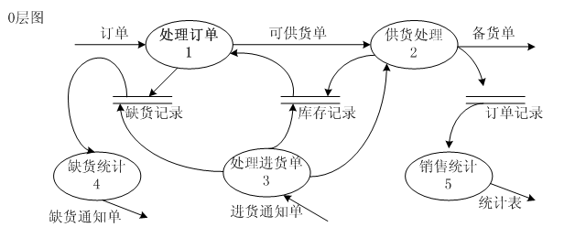

Slide 61
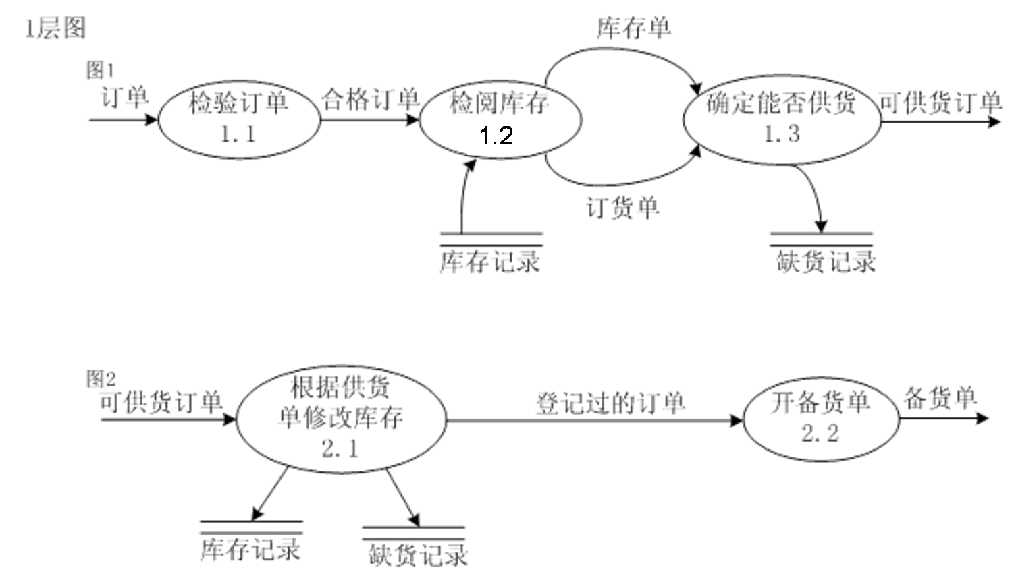

Slide 62
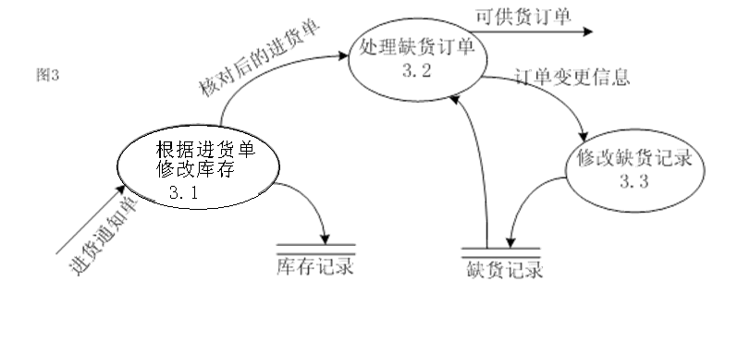

Slide 63
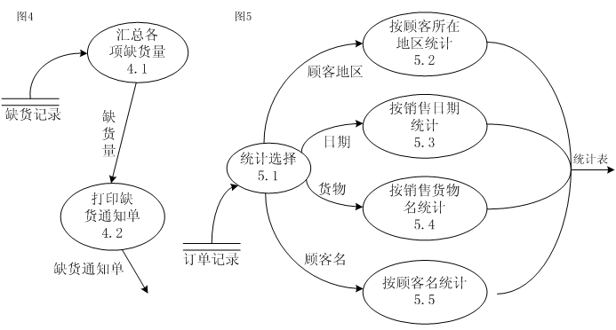

Slide 64
数据流图注意事项
画图注意事项：
计算机系统本质上都是把输入数据变换成输出数据。
所以任何系统的基本模型都是由若干个数据源点/终点以及一个处理组成，这个处理就代表了系统对数据加工变换的基本功能
每个加工至少有一个输入数据流和一个输出数据流。

Slide 65
数据流图注意事项
为便于引用和追踪，为处理和数据存储都加上编号
当进一步分解将涉及如何具体地实现一个功能时就不应该在分解了
分解前和分解后的输入输出数据必须相同

Slide 66
数据流图的用途
利用它作为交流信息的工具
每章数据流图中包含的处理多于5-9个，人们就难以领会它的含义了，所以要分层
分析和设计的工具
数据流图描述一个系统时，系统的功能和实现每个功能的具体方案是混在一起的
数据流图着重描述系统所完成的功能而不是系统的物理实现方案

Slide 67
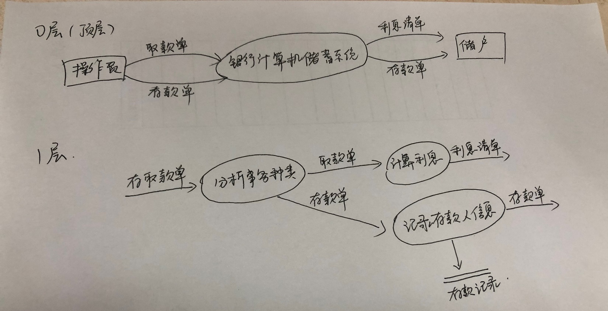
3. 请画出数据流图(DFD)的0层和1层:
银行计算机储蓄系统由操作员将用户填写的存款单或取款单输入系统（称为事物输入），系统分析事物的种类并做出响应。如果是取款，系统计算利息并且打印出利息清单；如果是存款，系统记录存款人的姓名、地址、存款类型、存款日期、利率等信息，并打印出存款单给储户。

Slide 68
第6章 需求建模

Slide 69
作业
某厂对部分职工重新分配工作的政策是：年龄有20岁以下者，初中文化程度脱产学习，高中文化程度当电工；年龄有20岁至40岁之间者，中学文化程度男性当钳工，女性当车工，大学文化程度者当技术员；年龄有40岁以上者，中学文化程度当材料员，大学文化程度当技术员。
请用结构化英语、判定表和判定树分别描述上述问题的加工逻辑。
Notes:
结构化英语

Slide 70
用于写加工逻辑说明的工具
结构化英语
判定表
判定树

Slide 71
1. 结构化英语(PDL)
结构化英语的词汇表由
英语命令动词
数据词典中定义的名字
有限的自定义词
逻辑关系词 IF_THEN_ELSE、
CASE_OF 、 WHILE_DO、
REPEAT_UNTIL等组成。

Slide 72
结构化英语
其基本控制结构有三种：
简单陈述句结构：避免复合语句
重复结构：while_do 或repeat_until 结构
判定结构：if_then_else 或case_of 结构

Slide 73
作业
if 职工年龄小于20 then
if 初中文化程度 then
脱产学习
else（高中程度）
电工
else if（职工年龄20至40之间）
if 中学文化程度 then
if 性别男 then
钳工
else（性别女）
车工
else （大学文化程度）
技术员
else （年龄40岁以上）
if 中学文化程度 then
材料员
else（大学文化程度）
技术员
某厂对部分职工重新分配工作的政策是：年龄有20岁以下者，初中文化程度脱产学习，高中文化程度当电工；年龄有20岁至40岁之间者，中学文化程度男性当钳工，女性当车工，大学文化程度者当技术员；年龄有40岁以上者，中学文化程度当材料员，大学文化程度当技术员。
请用结构化英语、判定表和判定树分别描述上述问题的加工逻辑。
Notes:
结构化英语

Slide 74
判定表
 |  | 1 | 2 | 3 | 4 | 5 | 6 | 7
条件 | 职工年龄 | <20 | <20 | >=20并且<=40 | >=20并且<=40 | >=20并且<=40 | >40 | >40
 | 职工文化程度 | 初中 | 高中 | 中学 | 中学 | 大学 | 中学 | 大学
 | 性别 |  |  | 男 | 女
职位 | 脱产学习 | √
 | 电工 |  | √
 | 钳工 |  |  | √
 | 车工 |  |  |  | √
 | 技术员 |  |  |  |  | √ |  | √
 | 材料员 |  |  |  |  |  | √

Slide 75
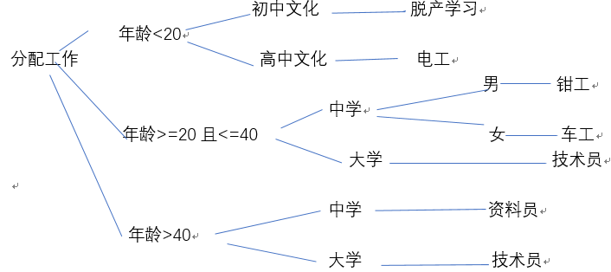
判定树

Slide 76
增加习题
某培训学校为了方便提供培训服务，欲开发一管理平台，该平台的主要业务如下：
（1）开通会员。根据学员提交的学员信息（身份证号码、电话号码、邮箱）开通会员。
（2）查看课程。学员可以在平台上查询课程，查看课程详细信息。
（3）报课缴费：学员可以在查看课程详细信息后报课，并在线缴纳课程费用。
（4）查看订单：平台从报课列表中读取报课订单信息，将订单明细返回给学员。
（5）退课退费：学员在线提交退课申请，平台助理在线审核后同意或驳回，若同意据实退款。
请根据以上系统描述，完成题目:
画出系统的总体用例图
画出系统的L0，L1 两层的数据流图
3. 画出系统概念类图，即，分析类图，对象关系模型

Slide 77
一、用例图

Slide 78
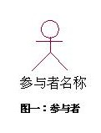
用例图
定义：用例图是指由参与者（Actor）、用例（Use Case），边界以及它们之间的关系构成的用于描述系统功能的视图。用例图（User Case）是外部用户（被称为参与者）所能观察到的系统功能的模型图。
用例图构成元素：参与者（Actor）、用例（User Case）、系统边界、关系
参与者：是指系统以外的，使用系统或与系统交互中所扮演的角色（用户、组织或外部系统）。参与者不是指人或事物本身，而是表示人或事物当时所扮演的角色。用一个小人表示。
Notes:
先来回顾一下用例图
参与者不是特指人，因此参与者可以是人，可以是事物，也可以是时间或其他系统等等。还有一点要注意的是，参与者不是指人或事物本身，。。。。

Slide 79
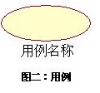
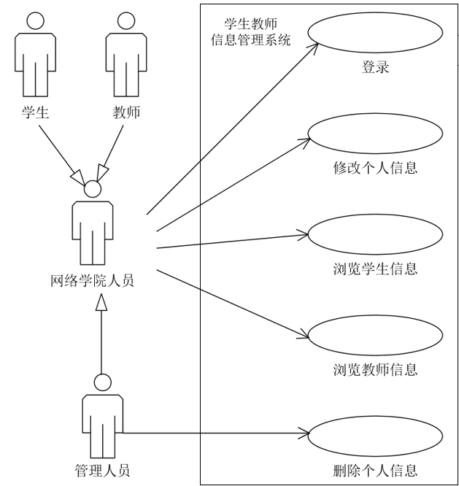
用例图
用例（Use Case）：用例就是外部可见的系统功能，对系统提供的服务进行描述。用椭圆表示。用例命名看可用用简单、描述性的名称，一般为带有动作性的词。
系统边界：用来表示正在建模系统的边界。边界内表示系统的组成部分，边界外表示系统外部。系统边界在画图中用方框来表示，同时附上系统的名称，参与者画在边界的外面，用例画在边界里面。（系统边界的作用有时候不是很明显，在画图时可省略。）
Notes:
。。。可以这样理解，用例就是参与者想要系统做的事情。

Slide 80
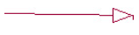
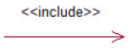
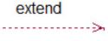
用例图
关系：用例图中涉及的关系有：关联、泛化、包含、扩展。如下表所示：
关系类型 | 说明 | 符号表示
关联 | 参与者与用例间的关系，用单向箭头，表示谁启动用例，每个用例都有角色启动，除了包含和扩展用例。
泛化 | 参与者之间或用例之间的关系，一个用例和其几种情形的用例间构成泛化关系。往往父用例表示为抽象用例。任何父用例出现的地方子用例也可出现。
包含 | 用例之间的关系，其中一个用例（基本用例，base use case）的行为包含了另一个用例（包含用例，inclusion use case）的行为。
扩展 | 用例之间的关系，一个用例可以被定义为基础用例的增量的扩展，称作为扩展关系。

Slide 81
1、某网络学院决定开发一个管理所有学生和教师信息的交互式网络系统，该系统提供如下服务：
(1) 浏览学生信息：网络学院的任何人员，包括学生和老师，均可以浏览学院任何学生的信息，包括 姓名、学号和专业名称。
(2) 浏览教师信息：网络学院的任何人，包括学生和老师，均可以浏览学院任何教师的息，包括姓 名、工号和职称。
(3) 登录：网络学院给学院每个人一个账号。拥有授权帐号的学生和老师，可以使用系统提供的页面 设置个人密码，并使用该账号和密码向系统注册。
(4) 修改个人信息：学生或老师向系统注册后，可以发送电子邮件或使用系统提供的页面，对个人信 息进行修改。
(5) 删除个人信息：只有网络学院的管理人员才能删除不再是学院学生或老师的人员的有关信息。
试问哪些是参与者？哪些是用例？并用UML的用例图睹述系统行为。
Notes:
参与者，用例，关系

Slide 82
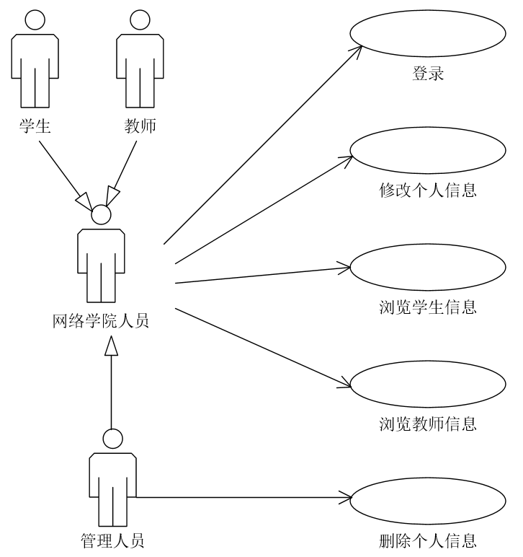
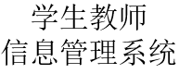
Notes:
参与者，用例，关系
参与者有哪些。。
用例有哪些。。
关系：学生，教师，管理人员都是网络学院人员的父类，这里是泛化的关系，所以用空心的箭头

Slide 83
2、试画出学生成绩管理系统的用例图。
学生和教师都可以登录，登录时发现忘了密码，可以找回密码；学生可以查询成绩；教师可以录入成绩，修改成绩，保存成绩，查询成绩，删除成绩。
Notes:
参与者，用例，关系分别是什么

Slide 84
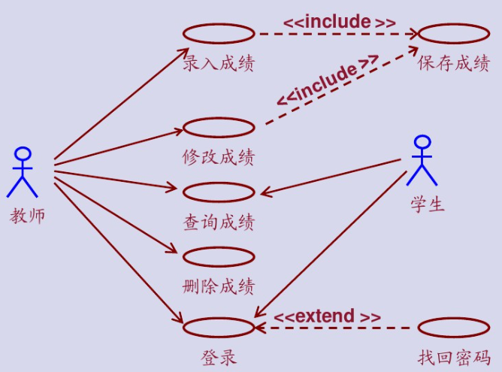
2、试画出学生成绩管理系统的用例图。
学生和教师都可以登录，登录时发现忘了密码，可以找回密码；学生可以查询成绩；教师可以录入成绩，修改成绩，保存成绩，查询成绩，删除成绩。
Notes:
参与者有哪些
用例有哪些
关系：这里的用例中，录入成绩和修改成绩都包含一个保存成绩的用例，所以这里用到的是包含关系的表示
同时，找回密码用例是登录用例这个基础案例的增量扩展，在登录时如果忘记密码，还可以提供找回密码的服务，所以这里的关系符号是用扩展的符号。

Slide 85
3、试画出网上选课系统的用例图。
系统管理员和学生都可以登录，登录时发现忘了密码，可以找回密码，查看课程信息，按课程编号查询，按课程名查询，删除已选课程；只有学生可以选择课程。只有系统管理员可以维护课程信息。请画出该网上选课系统的用例图。
Notes:
参与者，用例，关系

Slide 86
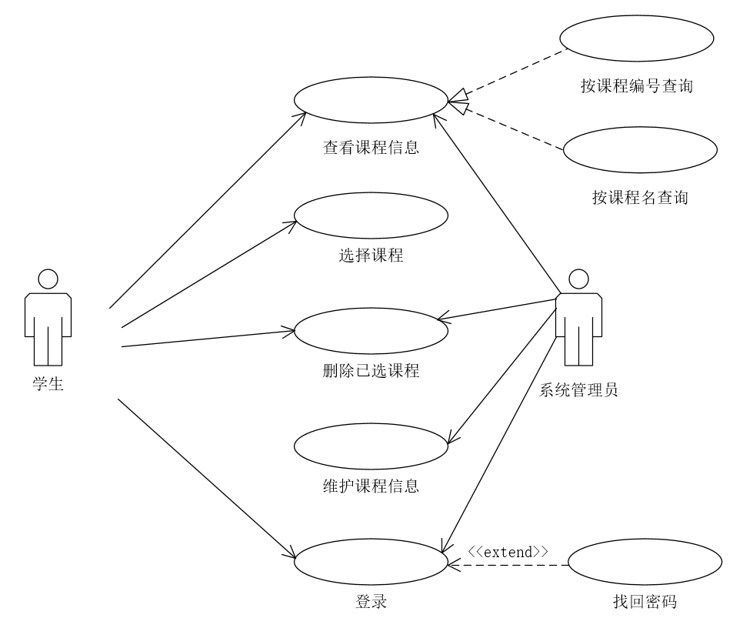
Notes:
这个用例图中，按课程编号查询和按课程名查询是查看课程信息的子类，这里的关系是泛化关系，用这个空心的箭头表示。
这里的登录和找回密码和前一题是一样的，也是扩展的关系。

Slide 87
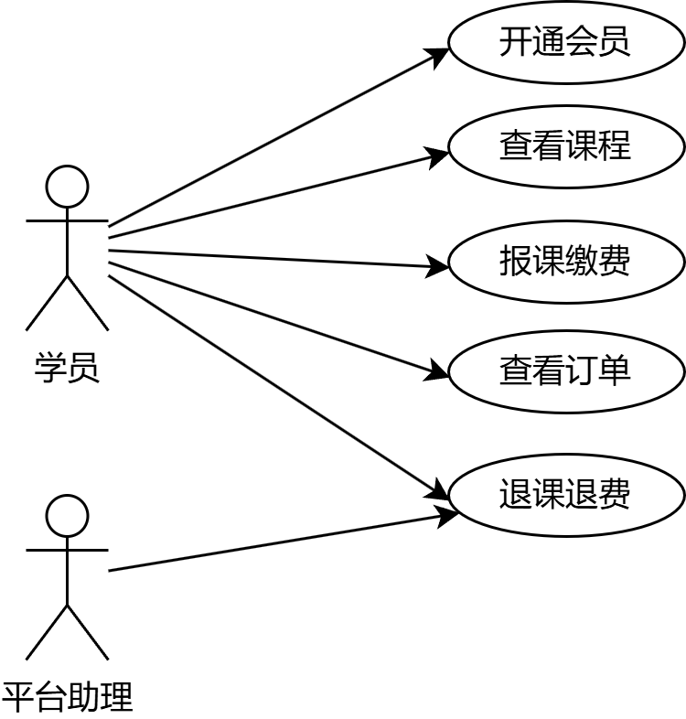
增加习题
某培训学校为了方便提供培训服务，欲开发一管理平台，该平台的主要业务如下：
（1）开通会员。根据学员提交的学员信息（身份证号码、电话号码、邮箱）开通会员。
（2）查看课程。学员可以在平台上查询课程，查看课程详细信息。
（3）报课缴费：学员可以在查看课程详细信息后报课，并在线缴纳课程费用。
（4）查看订单：平台从报课列表中读取报课订单信息，将订单明细返回给学员。
（5）退课退费：学员在线提交退课申请，平台助理在线审核后同意或驳回，若同意据实退款。
请根据以上系统描述，完成题目:
画出系统的总体用例图
用例图
Notes:
我们分析一下
哪些是参与者？哪些是用例？

Slide 88
增加习题
某培训学校为了方便提供培训服务，欲开发一管理平台，该平台的主要业务如下：
（1）开通会员。根据学员提交的学员信息（身份证号码、电话号码、邮箱）开通会员。
（2）查看课程。学员可以在平台上查询课程，查看课程详细信息。
（3）报课缴费：学员可以在查看课程详细信息后报课，并在线缴纳课程费用。
（4）查看订单：平台从报课列表中读取报课订单信息，将订单明细返回给学员。
（5）退课退费：学员在线提交退课申请，平台助理在线审核后同意或驳回，若同意据实退款。
请根据以上系统描述，完成题目:
2. 画出系统的L0，L1 两层的数据流图

Slide 89
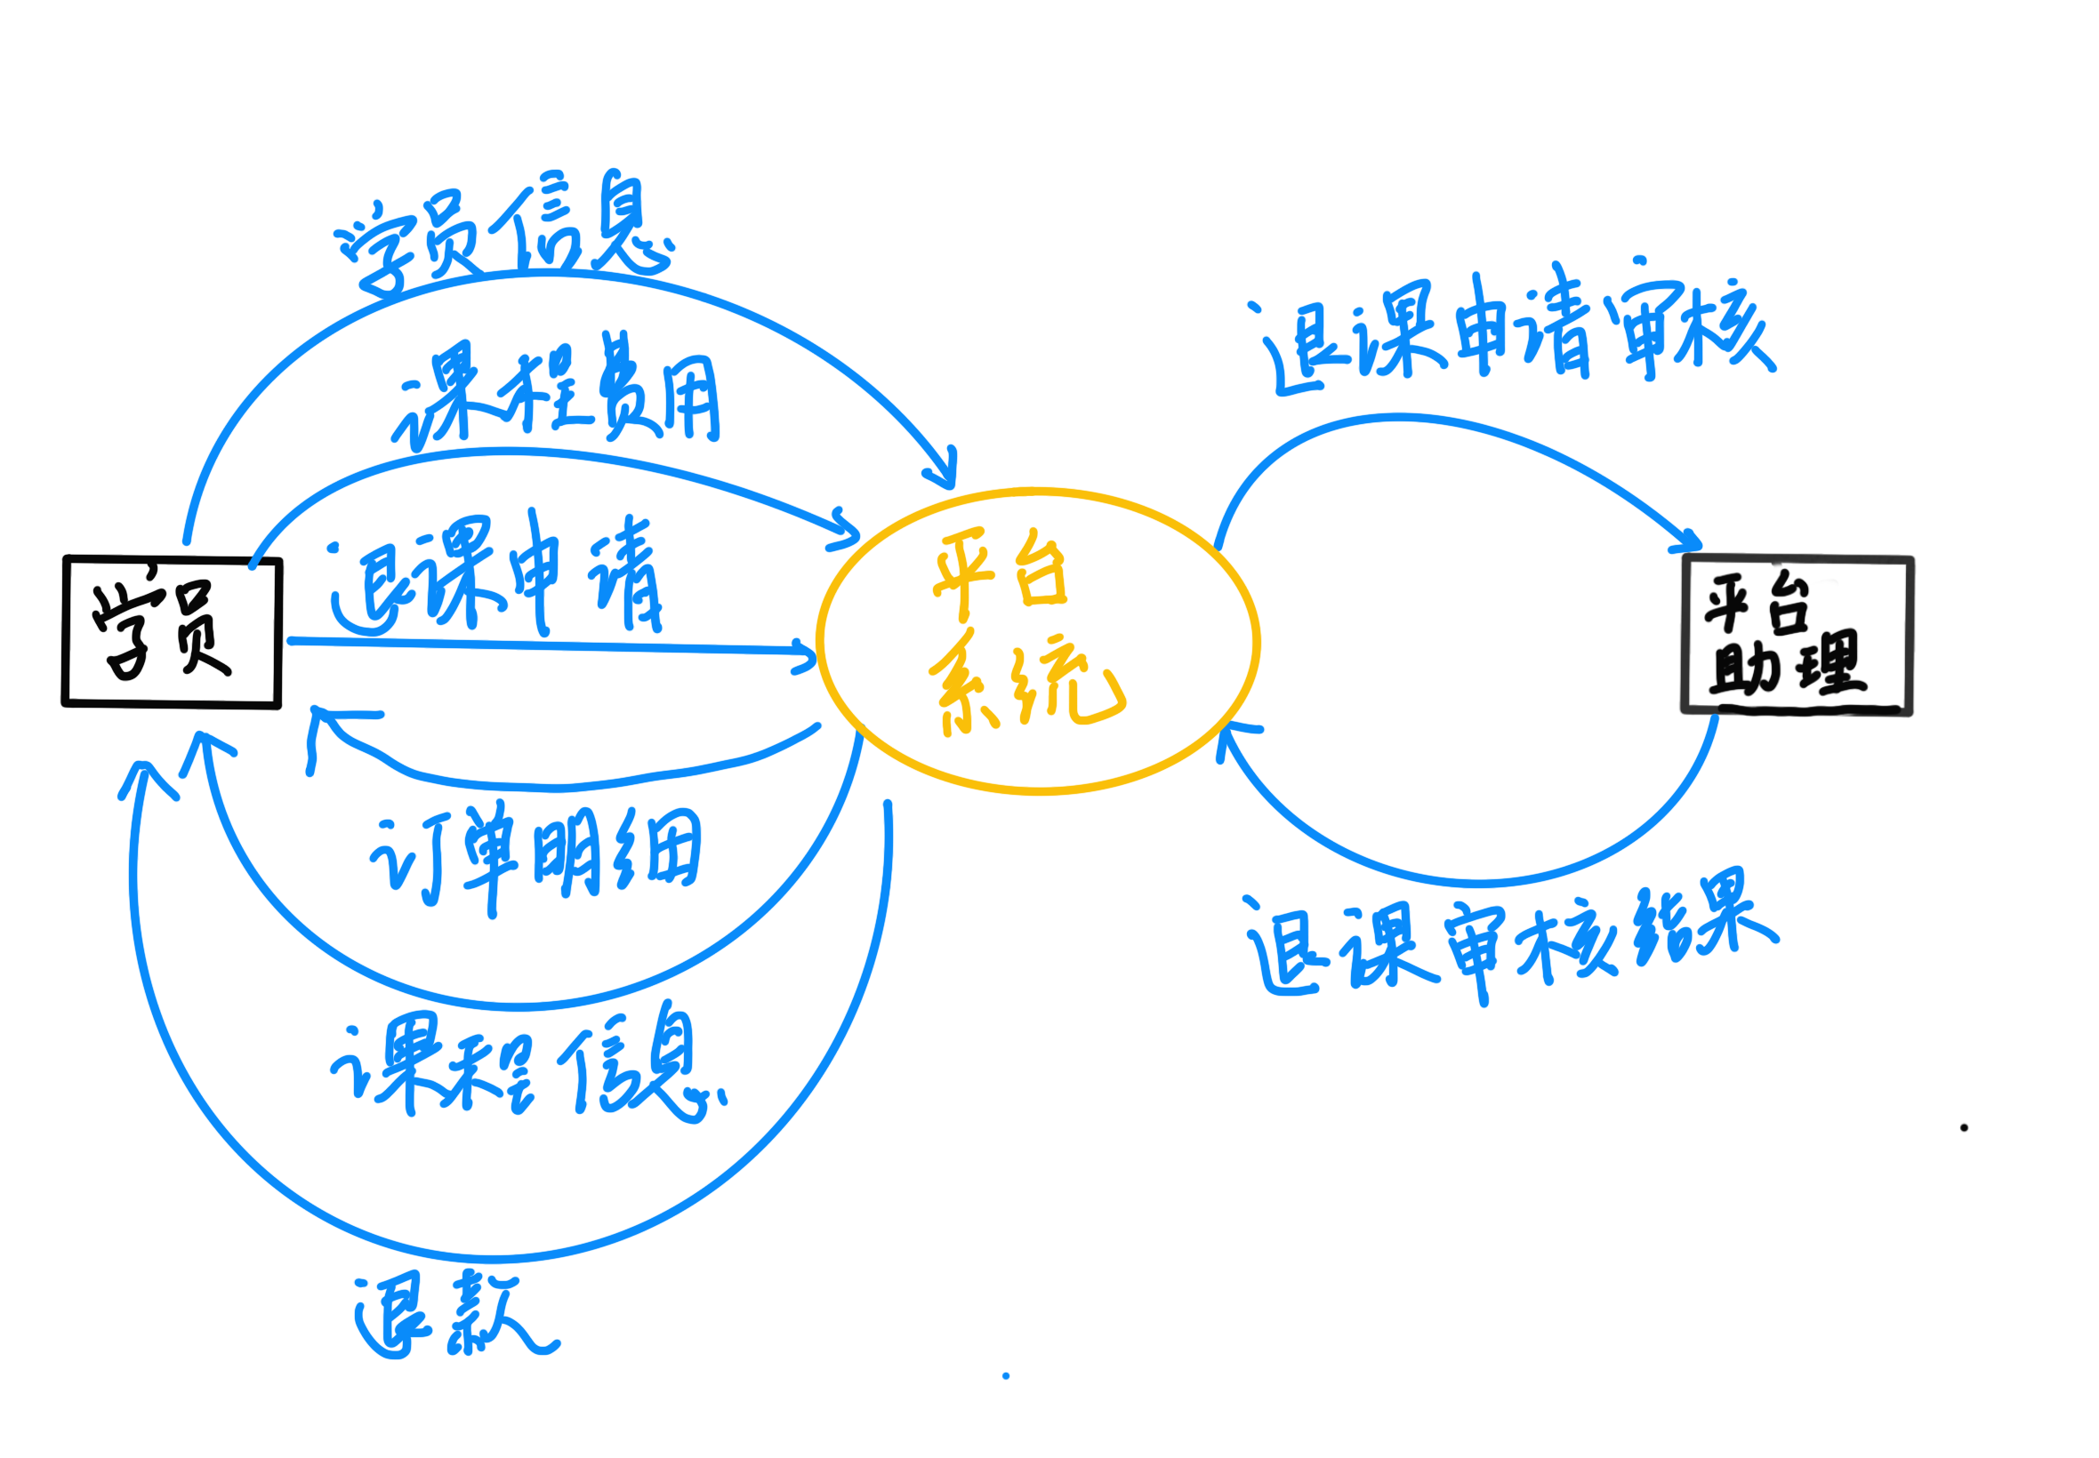
数据流图
L0
某培训学校为了方便提供培训服务，欲开发一管理平台，该平台的主要业务如下：
（1）开通会员。根据学员提交的学员信息（身份证号码、电话号码、邮箱）开通会员。
（2）查看课程。学员可以在平台上查询课程，查看课程详细信息。
（3）报课缴费：学员可以在查看课程详细信息后报课，并在线缴纳课程费用。
（4）查看订单：平台从报课列表中读取报课订单信息，将订单明细返回给学员。
（5）退课退费：学员在线提交退课申请，平台助理在线审核后同意或驳回，若同意据实退款。
数据流图L0

Slide 90
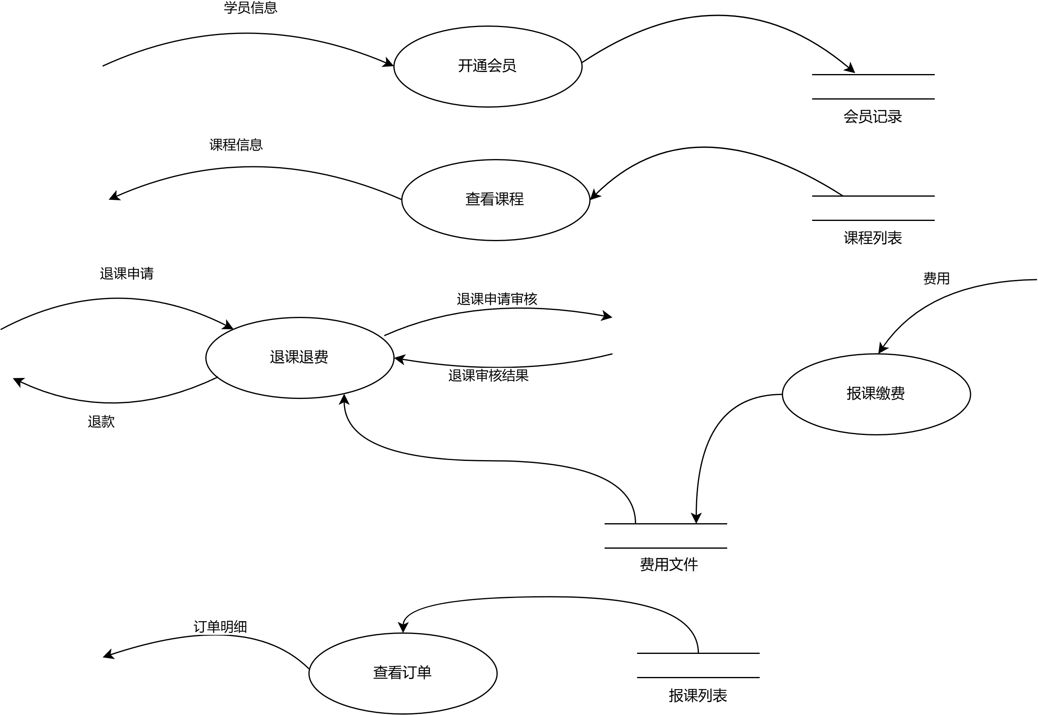
数据流图
L1
某培训学校为了方便提供培训服务，欲开发一管理平台，该平台的主要业务如下：
（1）开通会员。根据学员提交的学员信息（身份证号码、电话号码、邮箱）开通会员。
（2）查看课程。学员可以在平台上查询课程，查看课程详细信息。
（3）报课缴费：学员可以在查看课程详细信息后报课，并在线缴纳课程费用。
（4）查看订单：平台从报课列表中读取报课订单信息，将订单明细返回给学员。
（5）退课退费：学员在线提交退课申请，平台助理在线审核后同意或驳回，若同意据实退款。
数据流图L1

Slide 91
增加习题
某培训学校为了方便提供培训服务，欲开发一管理平台，该平台的主要业务如下：
（1）开通会员。根据学员提交的学员信息（身份证号码、电话号码、邮箱）开通会员。
（2）查看课程。学员可以在平台上查询课程，查看课程详细信息。
（3）报课缴费：学员可以在查看课程详细信息后报课，并在线缴纳课程费用。
（4）查看订单：平台从报课列表中读取报课订单信息，将订单明细返回给学员。
（5）退课退费：学员在线提交退课申请，平台助理在线审核后同意或驳回，若同意据实退款。
请根据以上系统描述，完成题目:
3. 画出系统概念类图，即，分析类图，对象关系模型

Slide 92
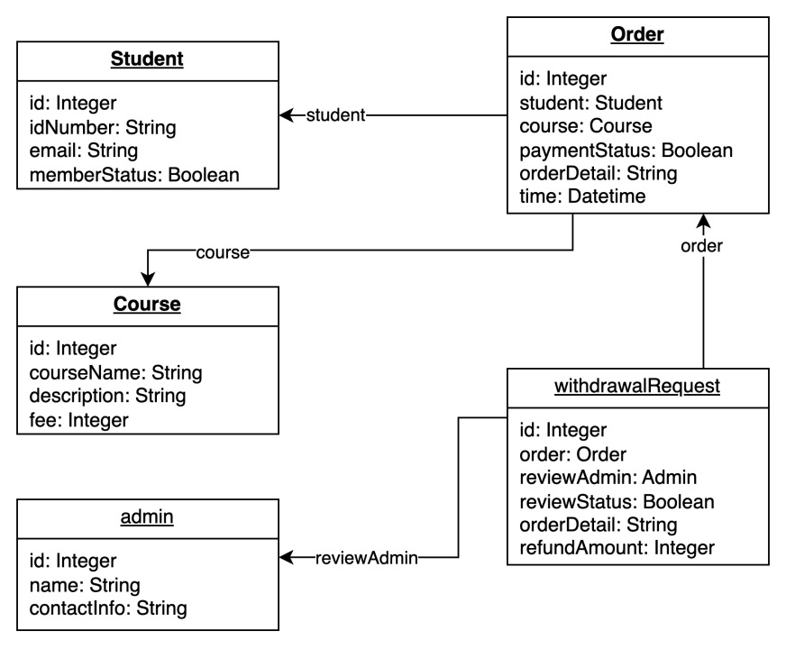
数据流图
某培训学校为了方便提供培训服务，欲开发一管理平台，该平台的主要业务如下：
（1）开通会员。根据学员提交的学员信息（身份证号码、电话号码、邮箱）开通会员。
（2）查看课程。学员可以在平台上查询课程，查看课程详细信息。
（3）报课缴费：学员可以在查看课程详细信息后报课，并在线缴纳课程费用。
（4）查看订单：平台从报课列表中读取报课订单信息，将订单明细返回给学员。
（5）退课退费：学员在线提交退课申请，平台助理在线审核后同意或驳回，若同意据实退款。
3. 画出系统概念类图，即，分析类图，对象关系模型

Slide 93
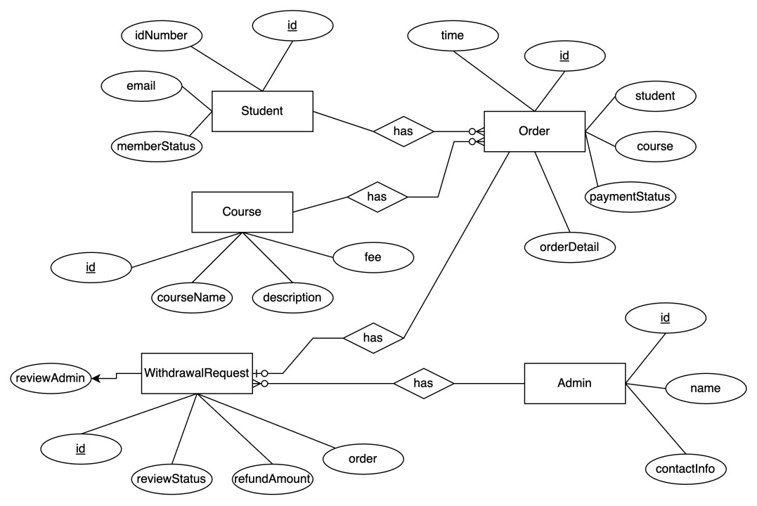
数据流图
某培训学校为了方便提供培训服务，欲开发一管理平台，该平台的主要业务如下：
（1）开通会员。根据学员提交的学员信息（身份证号码、电话号码、邮箱）开通会员。
（2）查看课程。学员可以在平台上查询课程，查看课程详细信息。
（3）报课缴费：学员可以在查看课程详细信息后报课，并在线缴纳课程费用。
（4）查看订单：平台从报课列表中读取报课订单信息，将订单明细返回给学员。
（5）退课退费：学员在线提交退课申请，平台助理在线审核后同意或驳回，若同意据实退款。
3. 画出系统概念类图，即，分析类图，对象关系模型

